Slide 1
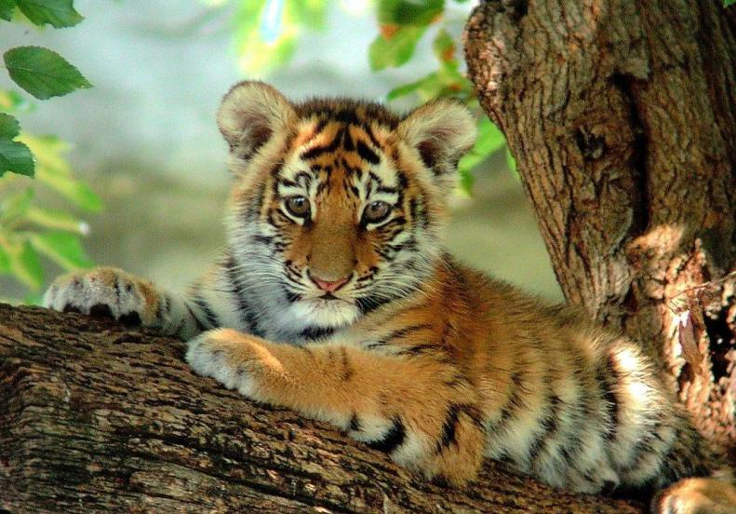
Этот зверь похож на кошку,
Но имеет грозный вид.
Если встретишь на дорожке,
Непременно зарычит.
Весь пушистый, полосатый,
Но суров, не любит игр.
Он зубастый и усатый.
Этот кот зовётся …

Slide 2
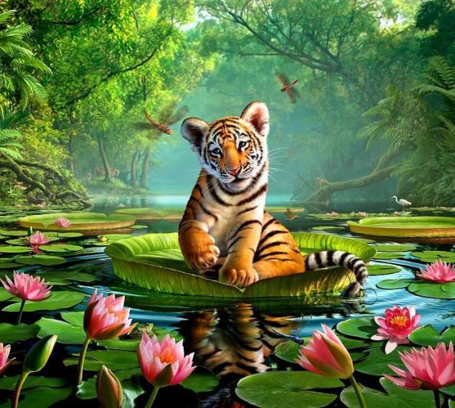
Как избежать экологической катастрофы «Тигров»
Выполнила
Команда «Тигрята»

Slide 3
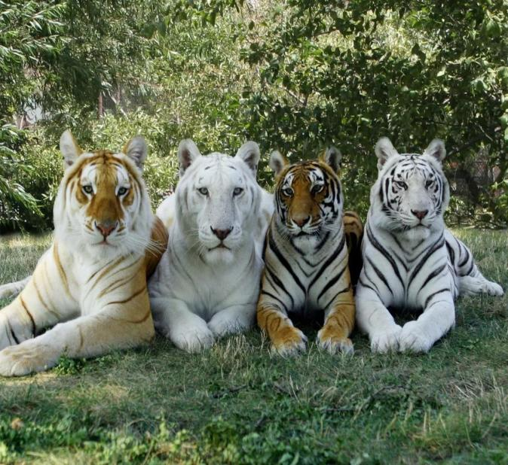
29 июля отмечается Международный День тигра. Численность тигров за последнее время резко сократилась.
В Индии тигры живут и в Сибири,
Но у сибирского лапы пошире:-
Чтобы морозной сибирской .
зимой
Не провалился он в снег с головой
В Индии тигры о снеге не знают,
Лишь от жары они там и страдают.
И потому- то у них, между прочим,
Шерсть и пореже, да и покороче.

Slide 4
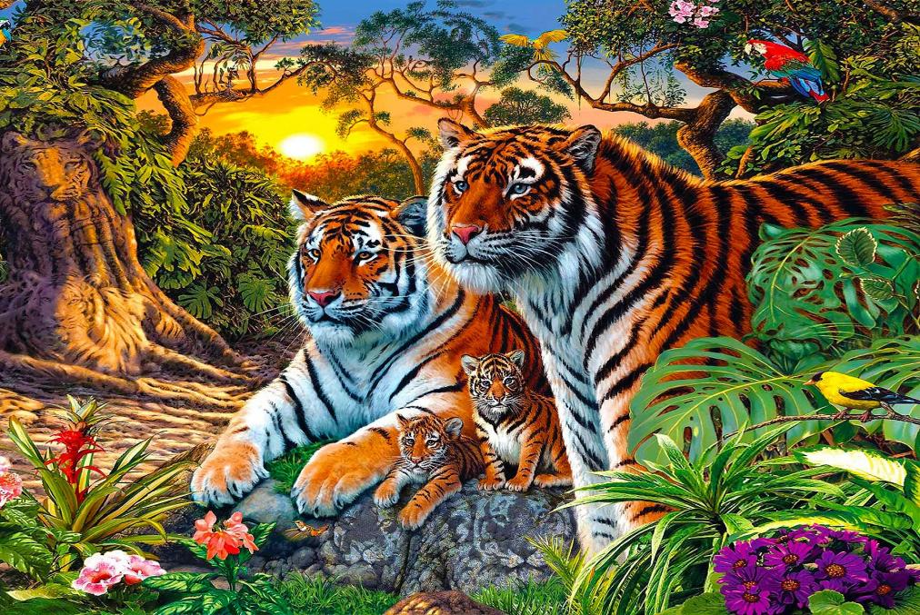
Сколько тигров?

Slide 5
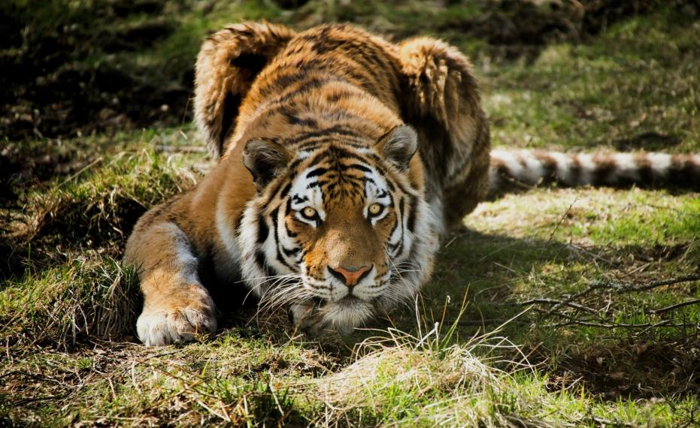
Единственный враг тигров – человек. Люди охотятся на тигров по самым разным причинам.

Slide 6
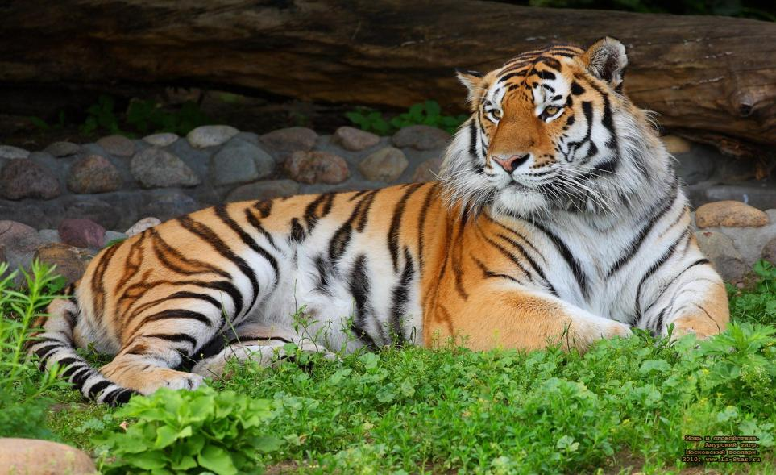
Сильнейшие снегопады угрожают жизни амурского тигра.

Slide 7
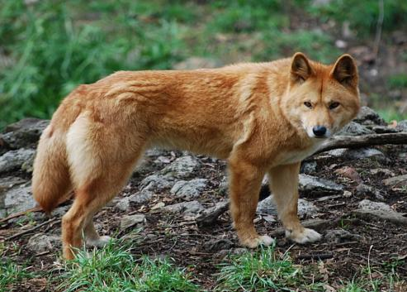
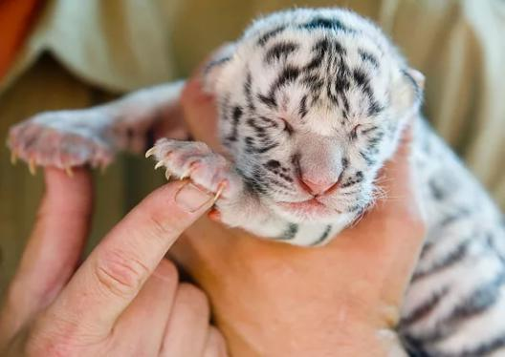
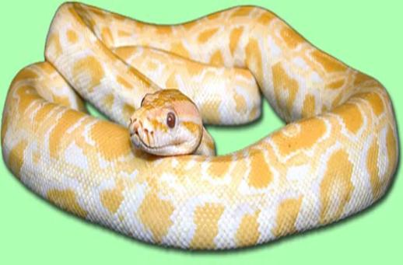
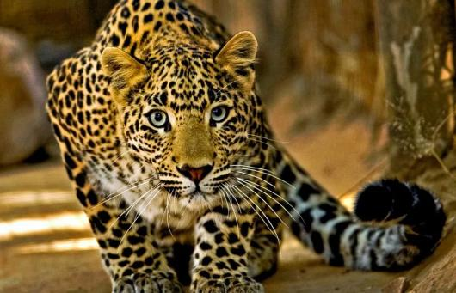
Взрослые тигры слишком сильны, но маленькие тигрята без присмотра – это отличный обед для удава, леопарда или диких собак.

Slide 8
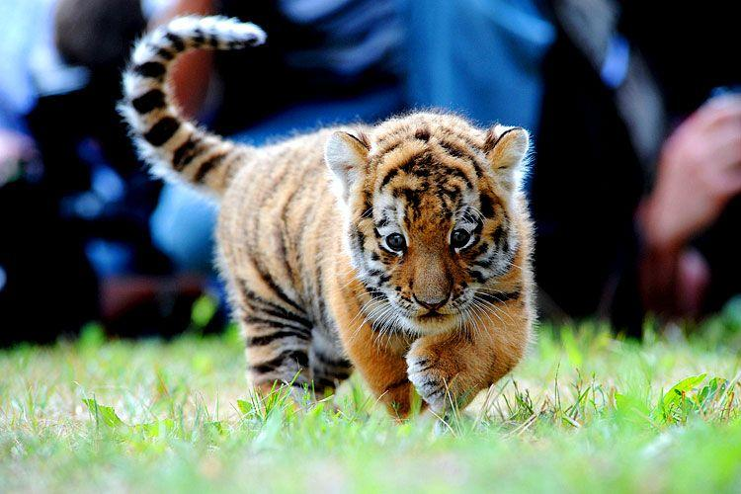
Заключение:
Запретить вырубку лесов, усилить борьбу с браконьерством, сохранять и создавать заповедники для размножения и жизни тигров, не нарушая экологию.

